Slide 2
ч. 1 ст. 5.5 КоАП РФ. Нарушение порядка участия средств массовой информации в информационном обеспечении выборов, референдумов
Нарушение главным редактором, редакцией средства массовой информации, организацией, осуществляющей теле- и (или) радиовещание, либо иной организацией, осуществляющей выпуск или распространение средства массовой информации, порядка опубликования (обнародования) материалов, связанных с подготовкой и проведением выборов, референдумов, в том числе агитационных материалов, а равно нарушение в период избирательной кампании, кампании референдума порядка опубликования (обнародования) указанных материалов в информационно-телекоммуникационных сетях, доступ к которым не ограничен определенным кругом лиц, -
влечет наложение административного штрафа на граждан в размере от пятисот до двух тысяч пятисот рублей, на должностных лиц - от одной тысячи до пяти тысяч рублей; на юридических лиц - от тридцати тысяч до ста тысяч рублей.

Slide 3
Федеральный закон от 10.01.2003 N 19-ФЗ «О выборах Президента Российской Федерации" (ред. от 05.12.2017)
В информационных теле- и радиопрограммах, публикациях в периодических печатных изданиях, выпусках либо обновлениях сетевых изданий сообщения о проведении предвыборных мероприятий кандидатами, их доверенными лицами, политическими партиями, группами избирателей должны даваться исключительно отдельным информационным блоком, без комментариев. (пункт 5 ст. 46).
Принцип равенства кандидатов, политических партий при осуществлении организациями СМИ, редакциями сетевых изданий информирования избирателей означает недопустимость замалчивания общественно значимой информации об одних кандидатах, политических партиях в сочетании с постоянным информированием о любых, даже о самых незначительных действиях других кандидатов, других политических партий, обнародования имеющейся негативной информации об одном кандидате и замалчивание аналогичной информации о другом и тому подобное.

Slide 4
Федеральный закон от 10.01.2003 N 19-ФЗ «О выборах Президента Российской Федерации" (ред. от 05.12.2017)
При опубликовании (обнародовании) результатов опросов общественного мнения, связанных с выборами Президента Российской Федерации, редакции средств массовой информации, граждане и организации, публикующие (обнародующие) их
обязаны указывать (пункт 2 ст. 47):
- организацию, проводившую опрос;
- время его проведения;
- число опрошенных (выборку);
- метод сбора информации;
- регион, где проводился опрос;
- точную формулировку вопроса;
- статистическую оценку возможной погрешности;
- лицо (лиц), заказавшее (заказавших) проведение опроса и оплатившее (оплативших) указанную публикацию (обнародование).

Slide 5
«Единая Россия на выборах в Госдуму может набрать 55-58 % голосов. Агентство Интерфакс распространило последние данные Фонда исследования проблем демократии, которые касаются прогноза результатов выборов депутатов Госдумы. Выводы основаны на анализе опросов ВЦИОМ и Фонда общественного мнения. Это данные на начало-середину ноября:
- Единая Россия набирает от 55 до 58 %;
- КПРФ -16-19 %;
- ЛДПР - 10-12%;
- Справедливая Россия- 6,5- 9,5 %.
При этом специалисты Фонда просят учитывать неопределившихся избирателей. Таких по подсчетам около 15 %. Часть из них примет решение в день самих выборов или даже в кабине для голосования. Выборы депутатов Госдумы шестого созыва назначены на 4 декабря. В них участвуют все семь политических партий, зарегистрированных Минюстом».
Из всех необходимых данных, в статье указано только название организации, проводившей опрос, следовательно, публикация такой информации будет являться нарушением.

Slide 6
Федеральный закон от 10.01.2003 N 19-ФЗ «О выборах Президента Российской Федерации" (ред. от 05.12.2017)
В течение пяти дней, предшествующих дню голосования, а также в день голосования запрещается опубликование (обнародование) результатов опросов общественного мнения, прогнозов результатов выборов, иных исследований, связанных с проводимыми выборами Президента Российской Федерации, в том числе их размещение в информационно-телекоммуникационных сетях, доступ к которым не ограничен определенным кругом лиц (включая сеть "Интернет") (пункт 3 ст. 47).

Slide 7
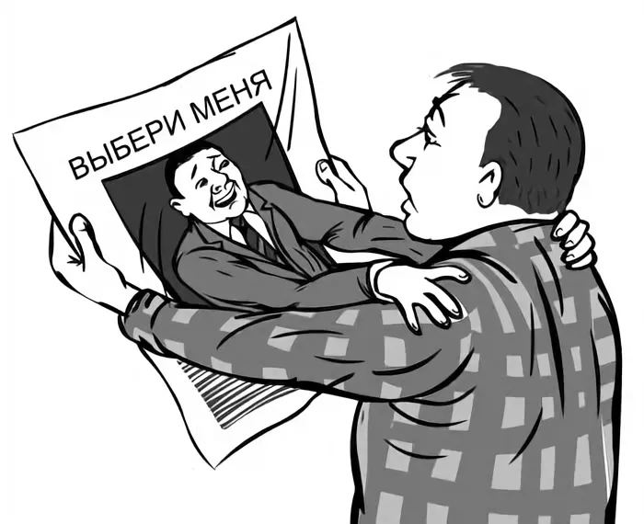
Федеральный закон от 10.01.2003 N 19-ФЗ «О выборах Президента Российской Федерации" (ред. от 05.12.2017)
В периодических печатных изданиях, учрежденных законодательными (представительными), исполнительными и судебными органами государственной власти, органами местного самоуправления исключительно для опубликования их официальных материалов и сообщений, нормативных и иных актов, не могут публиковаться агитационные материалы, а также редакционные материалы, освещающие деятельность кандидатов, политических партий, выдвинувших кандидатов, и деятельность групп избирателей (пункт 6 ст. 48).
Публикация в региональной газете, учрежденной для опубликования официальных материалов и сообщений:
Кандидат А встретился с избирателями;
В городе N 19 мая в присутствии губернатора края кандидат А встретился с избирателями.

Slide 8
Федеральный закон от 10.01.2003 N 19-ФЗ «О выборах Президента Российской Федерации" (ред. от 05.12.2017)
Использование в агитационных материалах высказываний физического лица о кандидате, об избирательном объединении, по вопросу референдума допускается только с письменного согласия данного физического лица (пункт 9 ст. 49).
Получение письменного согласия физического лица на использование в агитационных материалах его изображения, высказываний не требуется в случае:
а) использования политической партией на соответствующих выборах высказываний выдвинутых ей кандидатов;
б) использования обнародованных высказываний о кандидате, политической партии, выдвинувшей кандидата, с указанием даты (периода времени) обнародования таких высказываний и наименования средства массовой информации, в котором они были обнародованы;
в) цитирования высказываний о кандидате, политической партии, выдвинувшей кандидата, обнародованных на соответствующих выборах иными кандидатами, политическими партиями, выдвинувшими кандидатов, в своих предвыборных агитационных материалах, изготовленных и распространенных в соответствии с законом.

Slide 9
Федеральный закон от 10.01.2003 N 19-ФЗ «О выборах Президента Российской Федерации" (ред. от 05.12.2017)
Использование в агитационных материалах изображений физического лица допускается только в случаях использования политической партией изображений выдвинутого ею кандидата, в том числе среди неопределенного круга лиц, либо использования кандидатом своих изображений, в том числе среди неопределенного круга лиц. При этом получение согласия на использование соответствующих изображений не требуется (п. 7.1 ст. 49)
Под неопределенным кругом лиц следует понимать неперсонифицированных субъектов, представляющих определенную социальную группу (врачи, учителя, молодежь, пенсионеры и т.д.), на которую направлены определенные программные положения кандидата или политической партии, или группа лиц, объединенных определенным творческим замыслом, обуславливающим содержание агитационного материала (гости мероприятия, участники какого-либо события, к примеру, спортсмены на соревнованиях, участники демонстрации, митинга, собрания и т.д.).

Slide 10
Федеральный закон от 10.01.2003 N 19-ФЗ «О выборах Президента Российской Федерации" (ред. от 05.12.2017)
Публикация агитационных материалов не должна сопровождаться редакционными комментариями в какой бы то ни было форме, а также заголовками и иллюстрациями, не согласованными с соответствующими зарегистрированным кандидатом, политической партией, выдвинувшей зарегистрированного кандидата (п. 15 ст. 53).
В газете «Липецкая газета» (№224 (22102) от 18 ноября 2003 г.) в рубрике «Выборы-2003» был опубликован предвыборный материал Елецких А.Л. с его ответами на вопросы избирателей. В этом же номере газеты на этой же странице, но в другой рубрике «Заявление редакционной коллегии «ЛГ» была помещена публикация «Не надо переписывать историю».
Елецких А.Л. обратился в суд, полагая, что в данной публикации содержатся сведения, не соответствующие действительности, порочащие его честь, достоинство и деловую репутацию как кандидата в депутаты и как гражданина. Комментарий носит характер незаконной предвыборной агитации, побуждая избирателей голосовать против него.

Slide 11
Статья 5.10. КоАП РФ. Проведение предвыборной агитации, агитации по вопросам референдума вне агитационного периода и в местах, где ее проведение запрещено законодательством о выборах и референдумах
Предвыборная агитация, агитация по вопросам референдума вне агитационного периода, установленного законодательством о выборах и референдумах, либо в местах, где ее проведение запрещено законодательством о выборах и референдумах, -
влечет наложение административного штрафа на граждан в размере от одной тысячи до одной тысячи пятисот рублей; на должностных лиц - от двух тысяч до пяти тысяч рублей; на юридических лиц - от двадцати тысяч до ста тысяч рублей.
Федеральный закон от 10.01.2003 N 19-ФЗ «О выборах Президента Российской Федерации" (ред. от 05.12.2017)
Под предвыборной агитацией понимается деятельность, осуществляемая в период избирательной кампании по выборам Президента Российской Федерации и имеющая целью побудить или побуждающая избирателей к голосованию за кандидата (кандидатов) либо против кандидата (кандидатов) (п. 2 ст.8).

Slide 12
Федеральный закон от 10.01.2003 N 19-ФЗ «О выборах Президента Российской Федерации" (ред. от 05.12.2017)
Предвыборной агитацией, осуществляемой в период избирательной кампании, признаются (п. 1 ст. 49):
1) призывы голосовать за или против кандидата (кандидатов);
2) выражение предпочтения какому-либо кандидату, какой-либо политической партии, выдвинувшей кандидата, в частности указание, за какого кандидата будет голосовать избиратель (за исключением случая опубликования (обнародования) результатов опроса общественного мнения в соответствии с п. 2 ст. 47 настоящего Федерального закона);
3) описание возможных последствий избрания или неизбрания кандидата;
4) распространение информации с явным преобладанием сведений о каких-либо кандидатах, политических партиях, выдвинувших кандидатов, в сочетании с позитивными либо негативными комментариями;
5) распространение информации о деятельности кандидата, не связанной с его профессиональной деятельностью или исполнением им своих служебных (должностных) обязанностей;
6) деятельность, способствующая формированию положительного или отрицательного отношения избирателей к кандидату, политической партии, к которой принадлежит данный кандидат, политической партии, выдвинувшей кандидата;
При этом действия, указанные в подпункте «а», признаются предвыборной агитацией в случае, если эти действия совершены с целью побудить избирателей голосовать за кандидата, кандидатов, список, списки кандидатов или против него (них), а действия, указанные в подпунктах «б» - «е», - в случае, если эти действия совершены с такой целью неоднократно (пункт 21 ст. 48).

Slide 13
Федеральный закон от 10.01.2003 N 19-ФЗ «О выборах Президента Российской Федерации" (ред. от 05.12.2017)
Предвыборная агитация на каналах организаций телерадиовещания, в периодических печатных изданиях и в сетевых изданиях проводится в период, который начинается за 28 дней до дня голосования и прекращается в ноль часов по местному времени дня, предшествующего дню голосования.
Проведение предвыборной агитации в день голосования и в предшествующий ему день запрещается (пункт 3 ст.50).
Агитационный период оканчивается за сутки до дня голосования.
Окончанием срока проведения агитации на каналах организаций телерадиовещания и в периодических печатных изданиях является общий срок окончания агитационного периода.

Slide 14
Статья 5.11. КоАП РФ. Проведение предвыборной агитации, агитации по вопросам референдума лицами, которым участие в ее проведении запрещено федеральным законом
Проведение предвыборной агитации, агитации по вопросам референдума лицами, которым участие в ее проведении запрещено федеральным законом, а равно привлечение к проведению предвыборной агитации, агитации по вопросам референдума лиц, которые не достигнут на день голосования возраста 18 лет, в формах и методами, которые запрещены федеральным законом, -
влечет наложение административного штрафа на граждан в размере от одной тысячи до одной тысячи пятисот рублей; на должностных лиц - от двух тысяч до трех тысяч рублей; на юридических лиц - от двадцати тысяч до тридцати тысяч рублей.

Slide 15
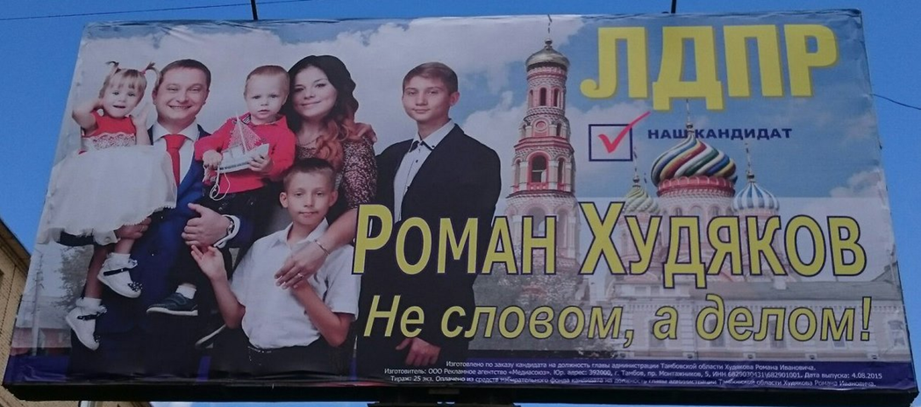
Федеральный закон от 10.01.2003 N 19-ФЗ «О выборах Президента Российской Федерации" (ред. от 05.12.2017)
Запрещается прямо или косвенно привлекать к предвыборной агитации лиц, не достигших на день голосования возраста 18 лет, в том числе использовать изображения и высказывания таких лиц в агитационных материалах (п. 6 ст. 49).

Slide 16
Приостановление выпуска средства массовой информации за нарушение законодательства Российской Федерации о выборах и референдумах (ст. 16.1 Закона РФ от 27.12.1991 № 2124-1
«О средствах массовой информации»)
Неоднократное (2 и более раз) нарушение положений законодательства о выборах и референдумах со стороны редакции СМИ
Избирательная комиссия направляет представление в регистрирующий орган (Роскомнадзор) о приостановлении выпуска СМИ до момента окончания голосования на выборах (момента окончания повторного голосования) с приложением материалов, подтверждающих неоднократность нарушения законодательства
Регистрирующий орган проводит проверку фактов, изложенных в представлении
В случае подтверждения фактов, указанных в представлении, Роскомнадзор обращается в суд с заявлением о приостановлении выпуска СМИ
В случае неподтверждения фактов, указанных в представлении, Роскомнадзор направляет в избирательную комиссию мотивированный отказ от обращения в суд
Суд, принимает решение о приостановлении выпуска СМИ/мотивированно отказывает в приостановлении выпуска СМИ

Slide 17
Спасибо за внимание!

